Slide 1


Казанский (Приволжский) федеральный университет
Высшая школа информационных технологий и информационных систем
Выпускная квалификационная работа
РАЗРАБОТКА СИСТЕМЫ ЭМОЦИОНАЛЬНОЙ ОЦЕНКИ НА ОСНОВЕ ОБУЧЕНИЯ С ПОДКРЕПЛЕНИЕМ И НЕЙРОБИОЛОГИЧЕСКИ ИНСПИРИРОВАННЫХ МЕТОДОВ
Евгения Майорова
Научный руководитель: М.О. Таланов

Slide 2
Проблема
Отсутствие нейробиологически реалистичной системы эмоциональной оценки

Slide 3
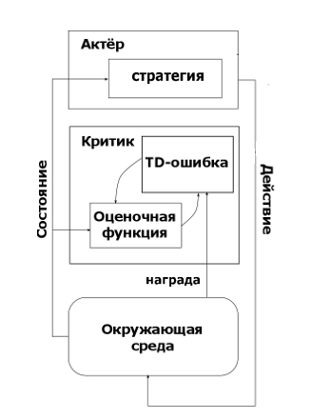
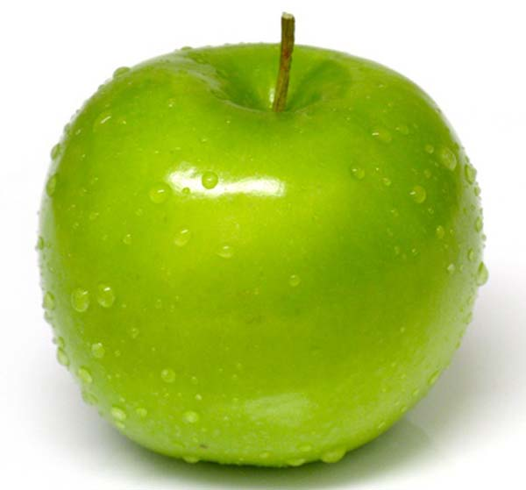

Обучение с подкреплением
$${V\left(S_{t}\right)}_{new}= {V\left(S_{t}\right)}_{old}+ η∗ δ_{t}$$
$$δ_{t}= r_{t}+ γ{V(S}_{t+1})−{V(S}_{t} )$$

Slide 4
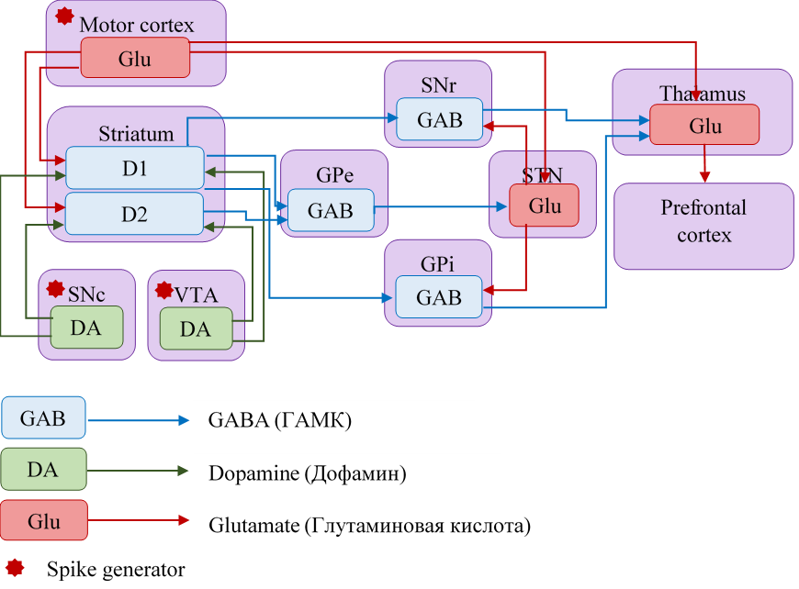
Нейрональная архитектура

Slide 5
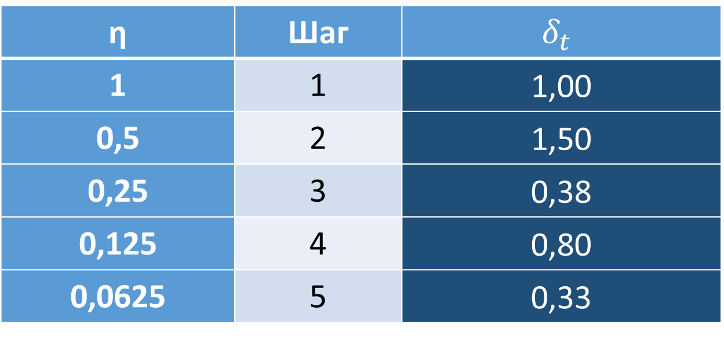
Эксперимент
η | Шаг | $$δ_{t}$$
1 | 1 | 1,00
0,5 | 2 | 1,50
0,25 | 3 | 0,38
0,125 | 4 | 0,80
0,0625 | 5 | 0,33

Slide 6
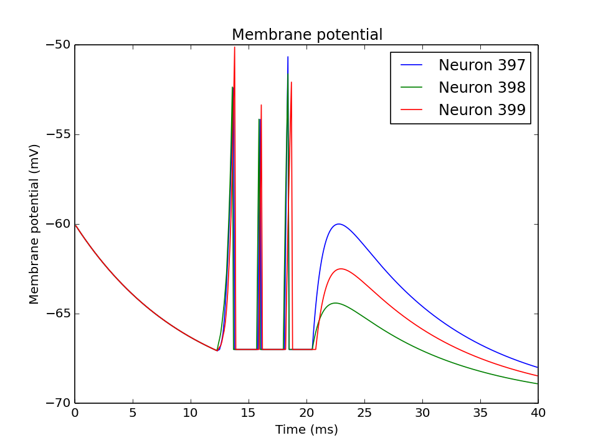
Результаты

Slide 7
Казанский (Приволжский) федеральный университет
Высшая школа информационных технологий и информационных систем
Выпускная квалификационная работа
РАЗРАБОТКА СИСТЕМЫ ЭМОЦИОНАЛЬНОЙ ОЦЕНКИ НА ОСНОВЕ ОБУЧЕНИЯ С ПОДКРЕПЛЕНИЕМ И НЕЙРОБИОЛОГИЧЕСКИ ИНСПИРИРОВАННЫХ МЕТОДОВ
Евгения Майорова
Научный руководитель: М.О. Таланов

